Slide 1
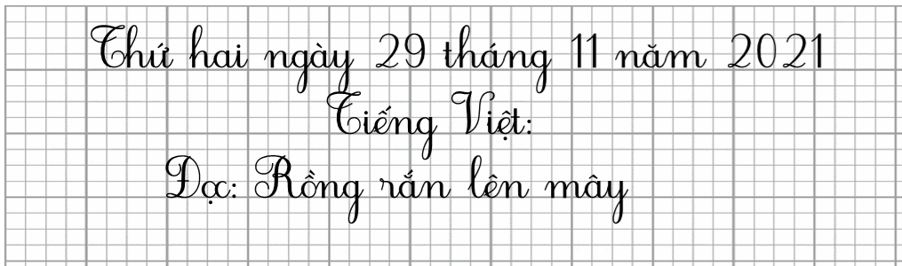

Slide 2


请替换文字内容，添加相关标题，修改文字内容，也可以直接复制你的内容到此。请替换文字内容，添加相关标题，修改文字内容，也可以直接复制你的内容到此。请替换文字内容，添加相关标题，修改文字内容，也可以直接复制你的内容到此。
KHỞI ĐỘNG
Muôn màu muôn sắc máy bay,
Buộc dây cho chắc thả ngay lên trời.
Là đồ chơi gì?
→ Cái diều

Slide 3
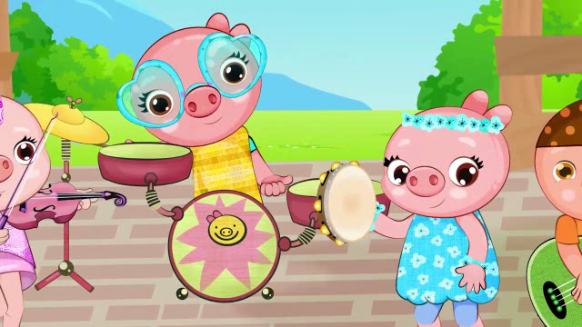
Trò chơi được nhắc đến trong bài hát là trò chơi gì?
Trò chơi kéo co

Slide 4
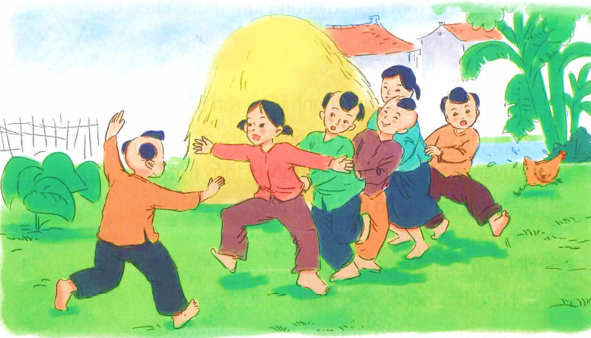
请替换文字内容，添加相关标题，修改文字内容，也可以直接复制你的内容到此。请替换文字内容，添加相关标题，修改文字内容，也可以直接复制你的内容到此。请替换文字内容，添加相关标题，修改文字内容，也可以直接复制你的内容到此。
Đây là trò chơi gì?
Trò chơi Rồng rắn lên mây

Slide 5

Chủ đề 3
Tuần 13
Bài
23
RỒNG RẮN LÊN MÂY
Bản quyền : FB Đặng Nhật Linh- https://www.facebook.com/nhat.linh.3557440

Slide 6









Đọc đúng, rõ ràng, tốc độ vừa phải.
Biết cách thức chơi trò chơi: Rồng rắn lên mây.
Yêu cầu cần đạt
3
Đọc hay một đoạn hoặc cả bài đọc.
Nói tiếp để hoàn thành câu. Đặt được 1 câu về trò chơi mà em thích.
4

Slide 7
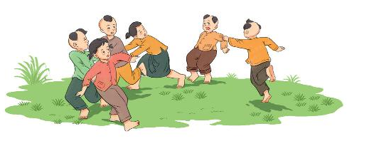
Đọc mẫu
RỒNG RẮN LÊN MÂY
Rồng rắn lên mây là một trò chơi vui nhộn. Năm, sáu bạn túm áo nhau làm rồng rắn. Một bạn làm thầy thuốc, đứng đối diện với rồng rắn.
Rồng rắn vừa đi vòng vèo vừa hát:
Rồng rắn lên mây
Thấy cây núc nác
Hỏi thăm thầy thuốc
Có nhà hay không?
Nếu thầy nói “không” thì rồng rắn đi tiếp. Nếu thầy nói “có” thì rồng rắn hỏi xin thuốc cho con và đồng ý cho thầy bắt khúc đuôi.
Thầy thuốc tìm cách bắt khúc đuôi. Bạn làm đầu dang tay cản thầy thuốc, bạn làm đuôi tìm cách tránh thầy. Nếu bạn khúc đuôi để thầy bắt được thì đổi vai làm thầy thuốc. Nếu bạn khúc giữa để đứt thì đổi vai làm đuôi. Trò chơi cứ thế tiếp tục.
(Theo 101 trò chơi dân gian cho trẻ Mầm non)

Slide 8


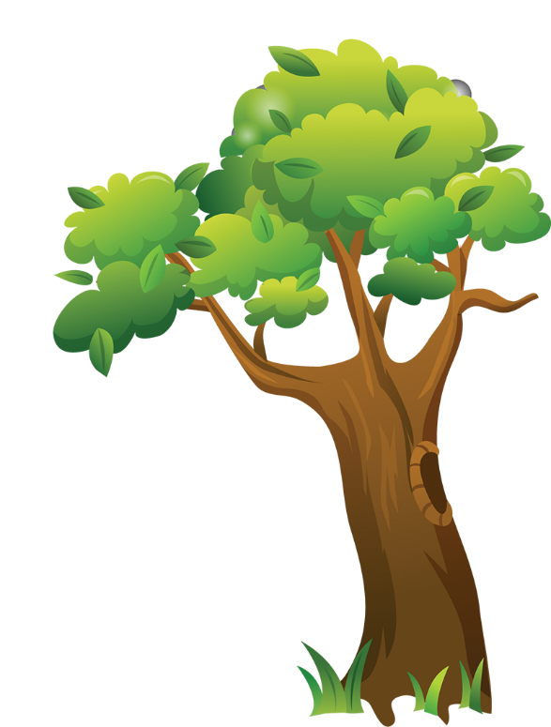
Luyện đọc từ khó
rồng rắn
vòng vèo
núc nác
khúc đầu
khúc giữa
khúc đuôi

Slide 9
Luyện đọc đoạn
RỒNG RẮN LÊN MÂY
Rồng rắn lên mây là một trò chơi vui nhộn. Năm, sáu bạn túm áo nhau làm rồng rắn. Một bạn làm thầy thuốc, đứng đối diện với rồng rắn.
Rồng rắn vừa đi vòng vèo vừa hát:
Rồng rắn lên mây
Thấy cây núc nác
Hỏi thăm thầy thuốc
Có nhà hay không?
Nếu thầy nói “không” thì rồng rắn đi tiếp. Nếu thầy nói “có” thì rồng rắn hỏi xin thuốc cho con và đồng ý cho thầy bắt khúc đuôi.
Thầy thuốc tìm cách bắt khúc đuôi. Bạn làm đầu dang tay cản thầy thuốc, bạn làm đuôi tìm cách tránh thầy. Nếu bạn khúc đuôi để thầy bắt được thì đổi vai làm thầy thuốc. Nếu bạn khúc giữa để đứt thì đổi vai làm đuôi. Trò chơi cứ thế tiếp tục.
(Theo 101 trò chơi dân gian cho trẻ Mầm non)
1
2
3

Slide 10
Đoạn 1
RỒNG RẮN LÊN MÂY
Rồng rắn lên mây là một trò chơi vui nhộn. Năm, sáu bạn túm áo nhau làm rồng rắn. Một bạn làm thầy thuốc, đứng đối diện với rồng rắn.
1

Slide 11
Đoạn 2
Rồng rắn vừa đi vòng vèo vừa hát:
Rồng rắn lên mây
Thấy cây núc nác
Hỏi thăm thầy thuốc
Có nhà hay không?
Nếu thầy nói “không” thì rồng rắn đi tiếp. Nếu thầy nói “có” thì rồng rắn hỏi xin thuốc cho con và đồng ý cho thầy bắt khúc đuôi.
2
Nếu thầy nói “có” thì rồng rắn hỏi xin thuốc cho con và đồng ý cho thầy bắt khúc đuôi.

Slide 12
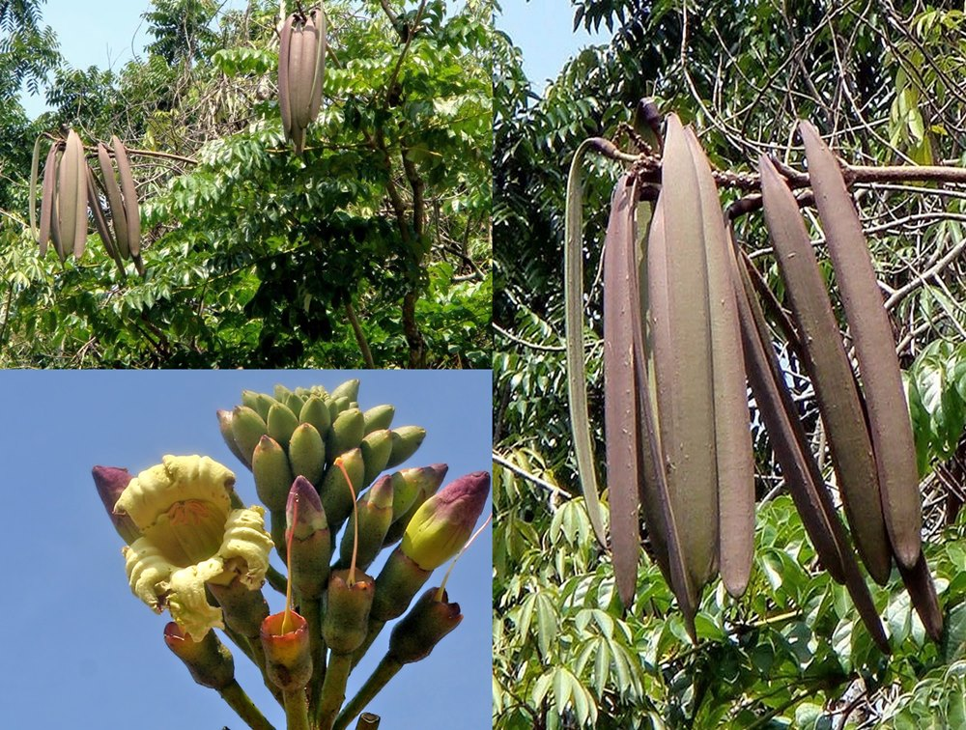
Cây núc nác: Là một loại cây dùng để làm thuốc chữa bệnh

Slide 13

Đoạn 3
Thầy thuốc tìm cách bắt khúc đuôi. Bạn làm đầu dang tay cản thầy thuốc, bạn làm đuôi tìm cách tránh thầy. Nếu bạn khúc đuôi để thầy bắt được thì đổi vai làm thầy thuốc. Nếu bạn khúc giữa để đứt thì đổi vai làm đuôi. Trò chơi cứ thế tiếp tục.
(Theo 101 trò chơi dân gian cho trẻ Mầm non)
3
Nếu bạn khúc đuôi để thầy bắt được thì đổi vai làm thầy thuốc.
Nếu bạn khúc giữa để đứt thì đổi vai làm đuôi.

Slide 14

Luyện đọc nhóm

Slide 15
Đọc toàn bài
RỒNG RẮN LÊN MÂY
Rồng rắn lên mây là một trò chơi vui nhộn. Năm, sáu bạn túm áo nhau làm rồng rắn. Một bạn làm thầy thuốc, đứng đối diện với rồng rắn.
Rồng rắn vừa đi vòng vèo vừa hát:
Rồng rắn lên mây
Thấy cây núc nác
Hỏi thăm thầy thuốc
Có nhà hay không?
Nếu thầy nói “không” thì rồng rắn đi tiếp. Nếu thầy nói “ có” thì rồng rắn hỏi xin thuốc cho con và đồng ý cho thầy bắt khúc đuôi.
Thầy thuốc tìm cách bắt khúc đuôi. Bạn làm đầu dang tay cản thầy thuốc, bạn làm đuôi tìm cách tránh thầy. Nếu bạn khúc đuôi để thầy bắt được thì đổi vai làm thầy thuốc. Nếu bạn khúc giữa để đứt thì đổi vai làm đuôi. Trò chơi cứ thế tiếp tục.
(Theo 101 trò chơi dân gian cho trẻ Mầm non)

Slide 16





Tạm biệt và hẹn gặp lại
các con vào những tiết học sau!

